Slide 1
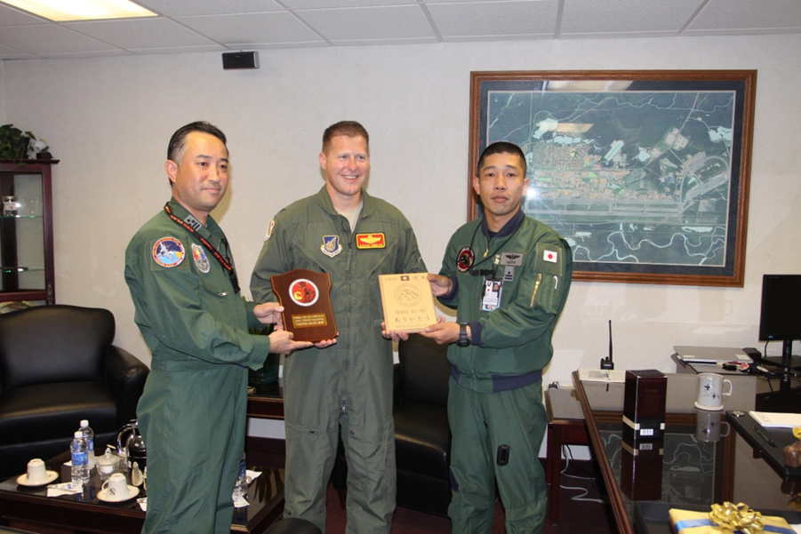
６／９ 基地司令表敬（アイルソン空軍基地）
（左から総隊訓練実施部隊指揮官大嶋１佐、基地司令マイケル・Ｐ・ウインクラー大佐、空中給油機訓練隊長後藤３佐）

Slide 2
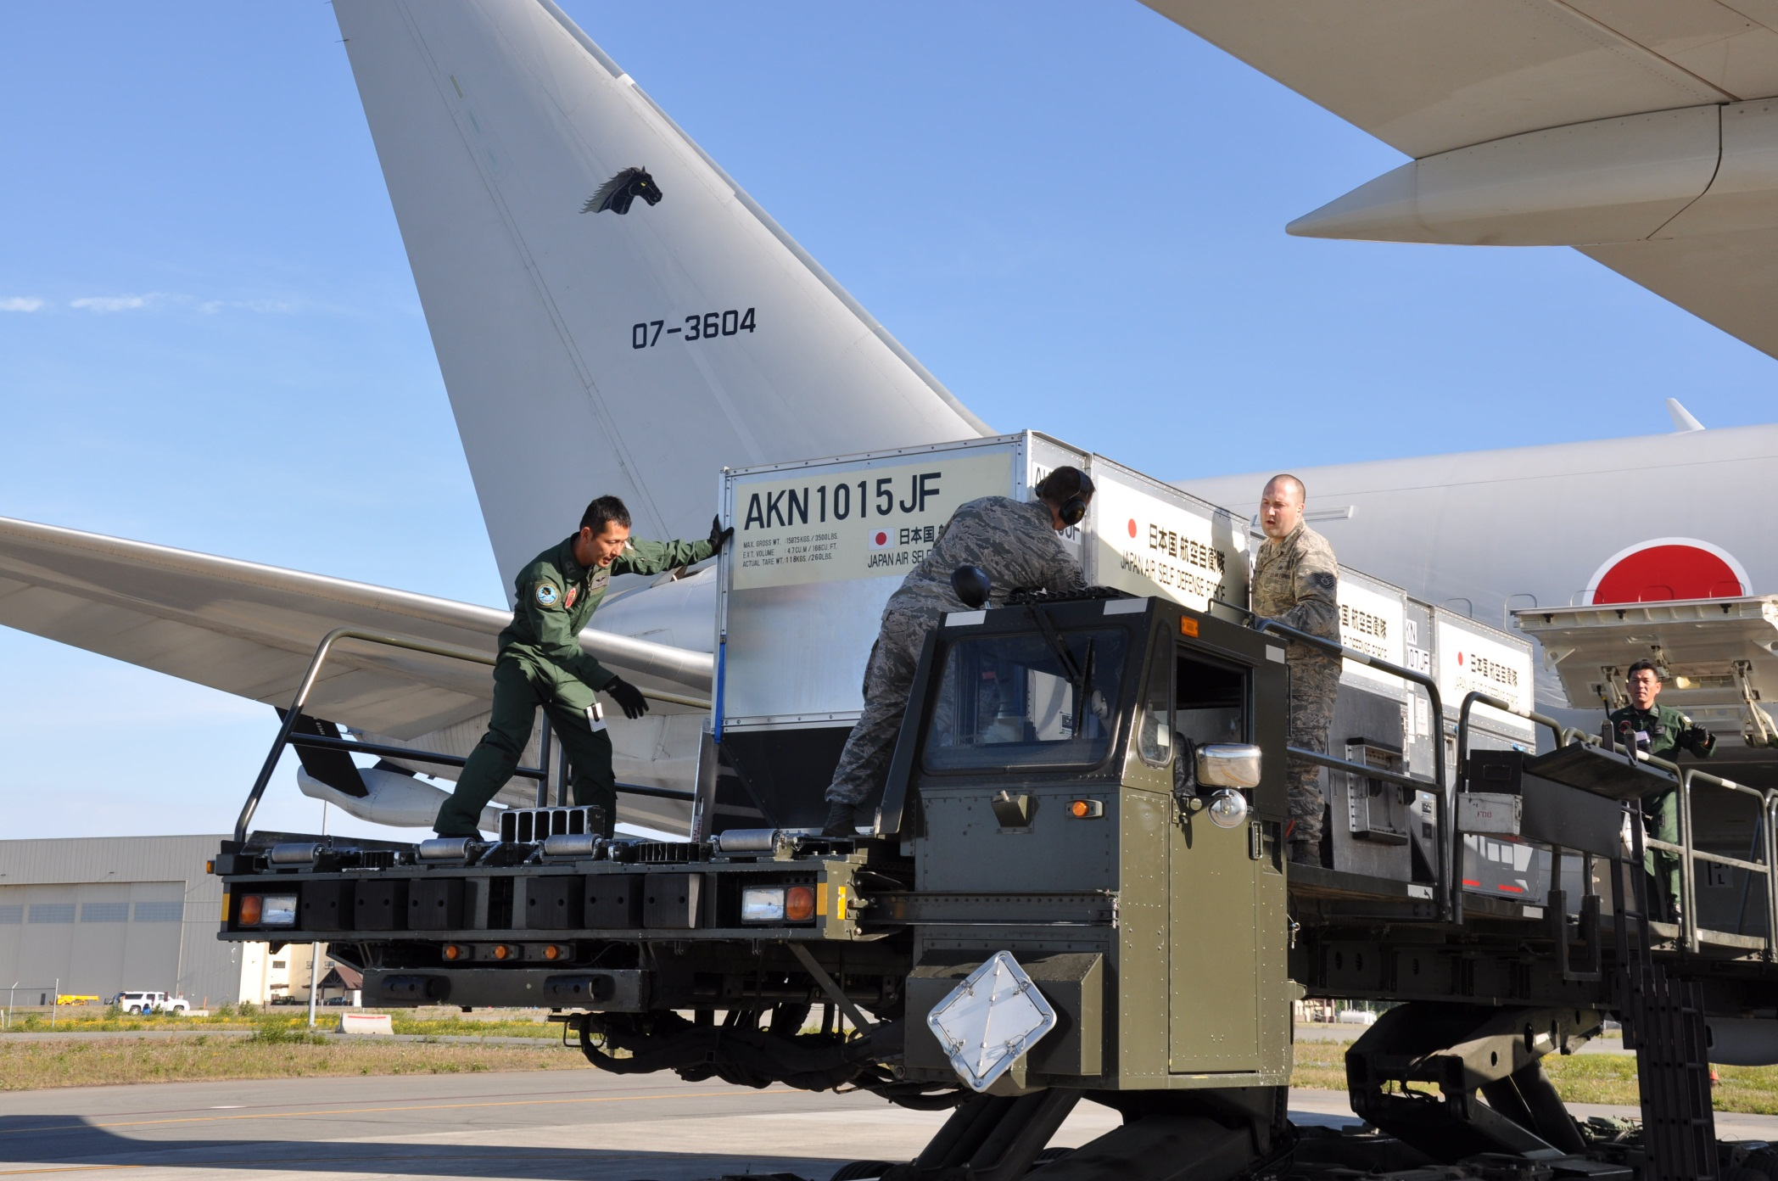
６／４ ＫＣ－７６７からの器材等の卸下（アイルソン空軍基地）

Slide 3
６／１６ 戦術空輸訓練（不整地着陸）（ドネリー着陸場）

Slide 4
６／２９ 列線のＣ－１３０Ｈ（エレメンドルフ－リチャードソン米軍統合基地）

Slide 5
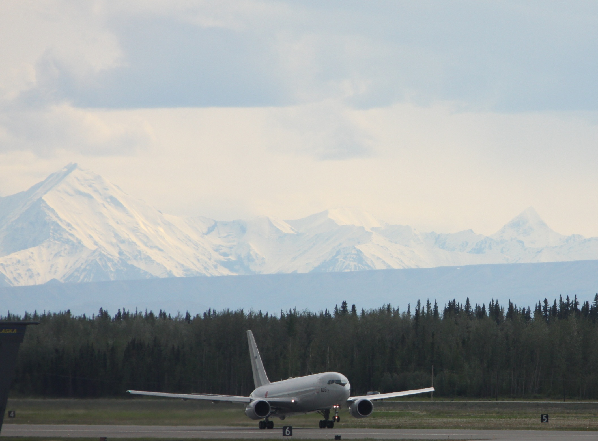
６／２３ 離陸するＫＣ－７６７（アイルソン空軍基地）

Slide 6
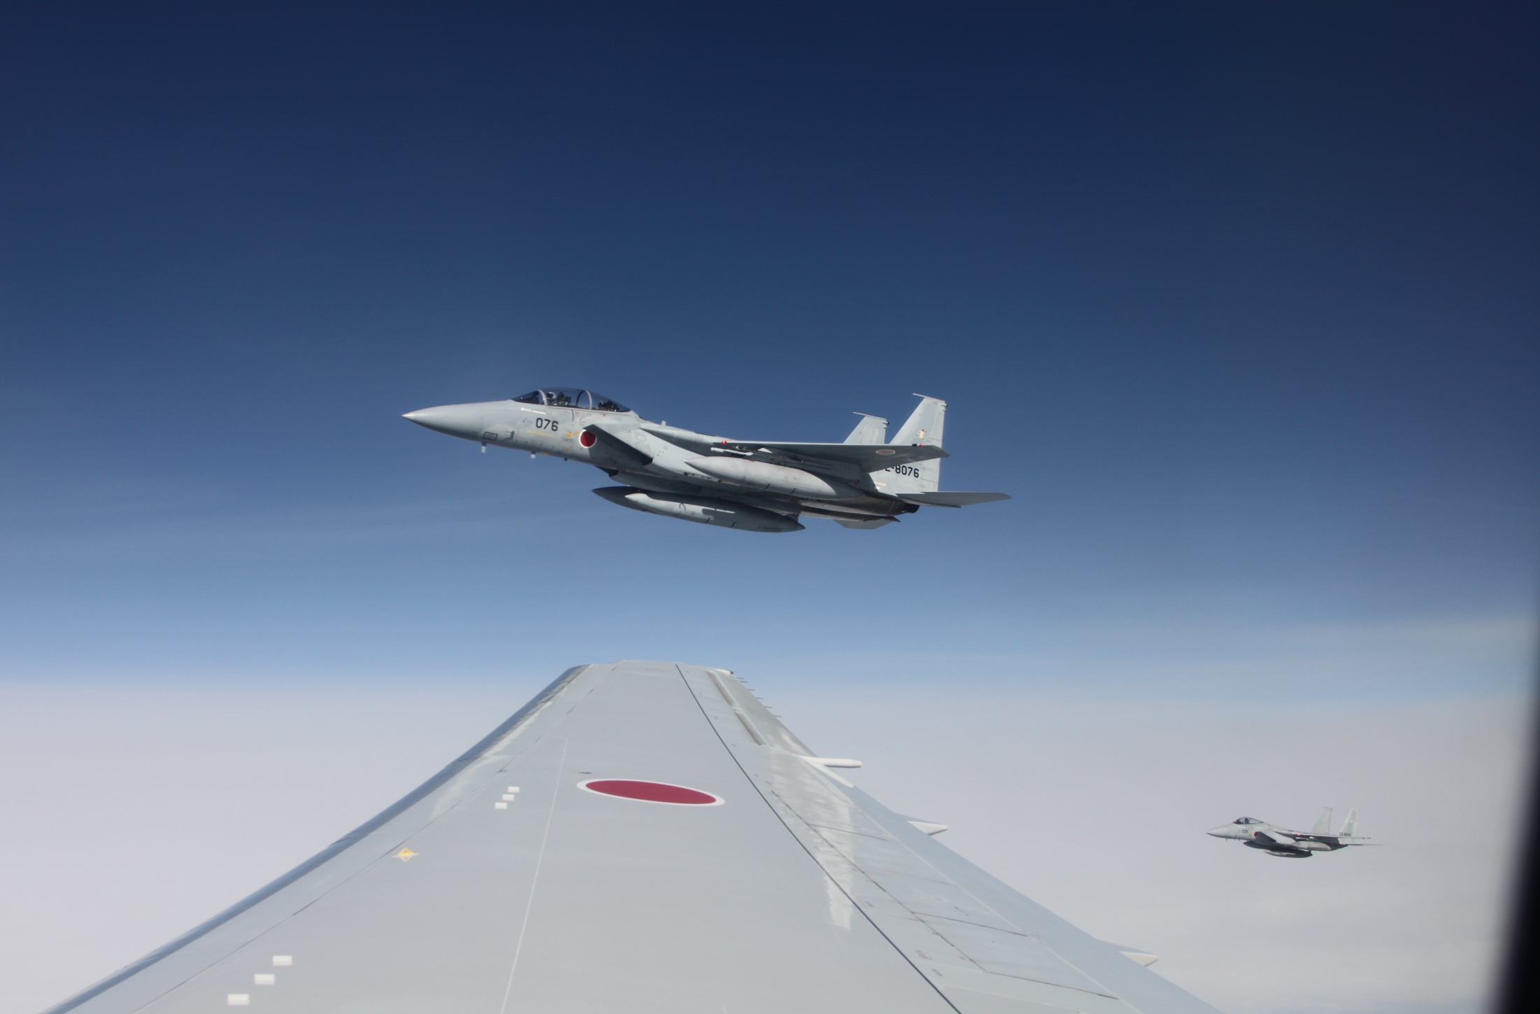
６／２４ 空中給油訓練時ＫＣ－７６７から見るＦ－１５Ｊ

Slide 7
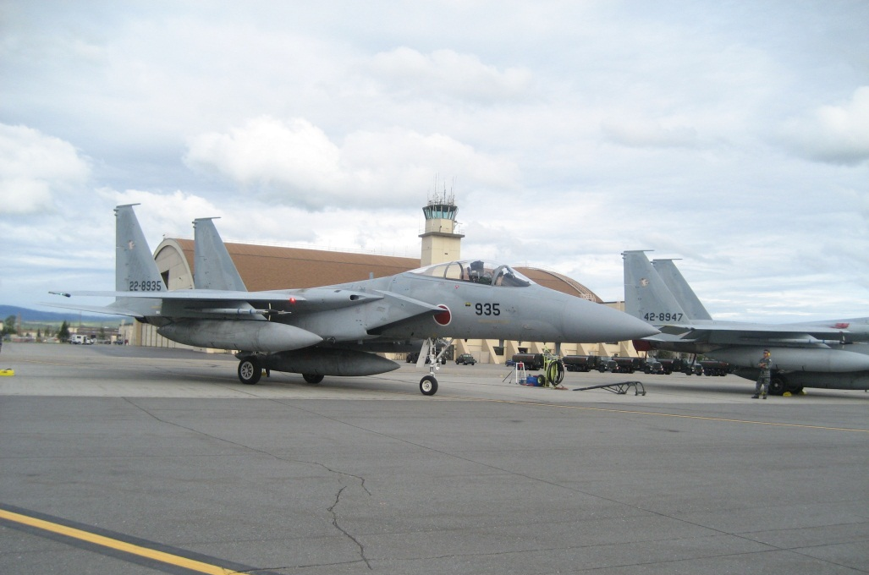
６／２６ 列線のＦ－１５Ｊ（アイルソン空軍基地）

Slide 8
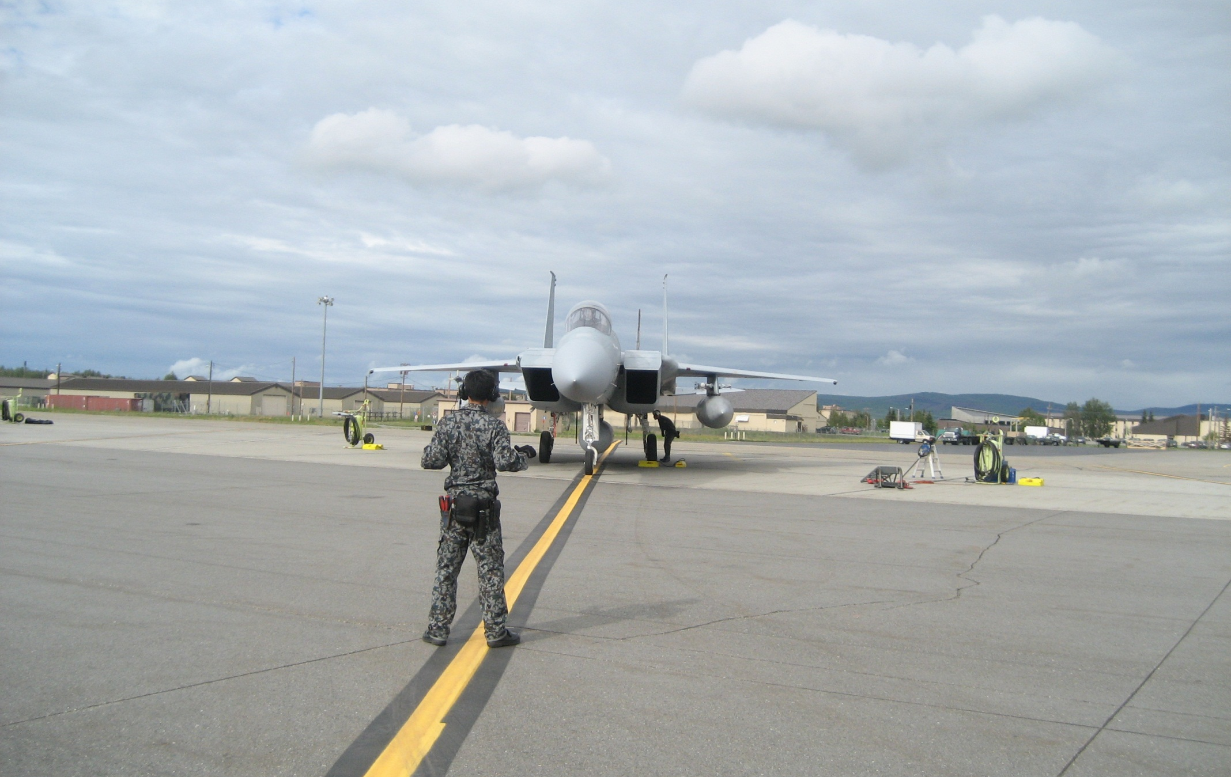
６／２７ 列線のＦ－１５Ｊ（アイルソン空軍基地）

Slide 9
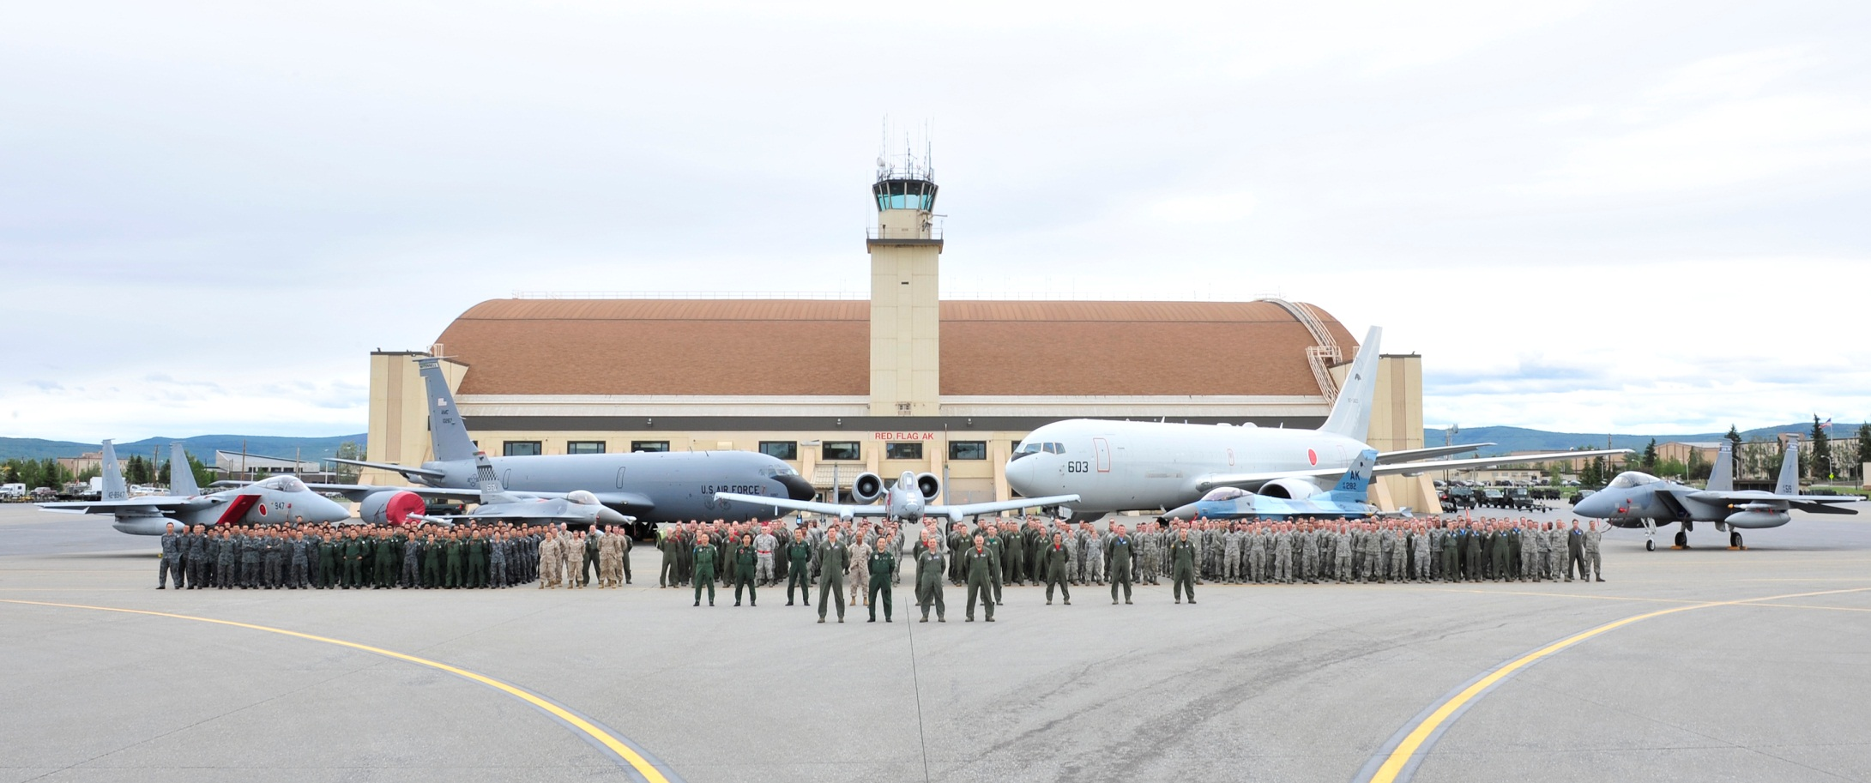
６／２７ 日米の演習参加隊員による集合写真（アイルソン空軍基地）

